Slide 1
CAFÉ VIRTUAL
SevillaDotNet

Slide 2
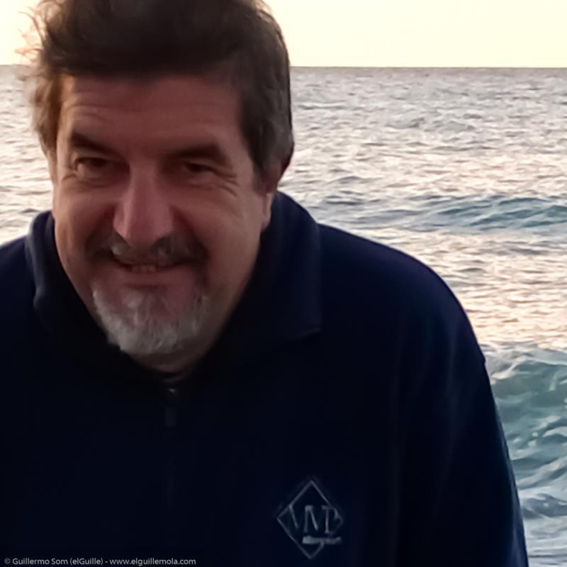
E
l
GUILLE
CEO desde 1996 de elguille.info
MVP (Most Valuable Professional) desde 1997
MAP (Microsoft Most Active Professional) en el año 2013
Mentor de Solid Quality desde el 2005.
Ha contribuido y publicado libros como los siguientes:
Manual imprescindible de Visual Basic .NET
Visual Basic 2005
Novedades de Visual Basic 9.0
Aprenda C# 3.0 desde 0.0

Slide 3
Agenda
01
Inicios de elGuille
Inicio en la informática, etc.
02
Blog
¿Porque empezó a escribir blog?
03
.NET
Opinión acerca de evolución, futuro, etc.

Slide 4

Rompamos el hielo
¿Te animarías a recomendar un libro?
¿Y una serie?

Slide 5
¿Cuándo te diste cuenta de que lo tuyo era el desarrollo?

Slide 6
¿Con que lenguaje de programación comenzaste?

Slide 7
¿Cómo comenzaste con tu blog?, ¿Que te motivó a hacerlo?

Slide 8
Fuiste un pionero en el mundo de las comunidades, has colaborado con INETA, LATAM e IBERIA ¿Cómo ves las comunidades a día de hoy?

Slide 9
¿Cuándo comenzaste en el mundo de las comunidades?

Slide 10
¿Crees que actualmente
es muy distinto a cuando comenzaste?

Slide 11
Con toda tu experiencia, ¿Que recomendarías a alguien que comienza en este mundo de las comunidades/blog?

Slide 12
Si volvieras a tus orígenes, ¿Qué cambiarías?

Slide 13
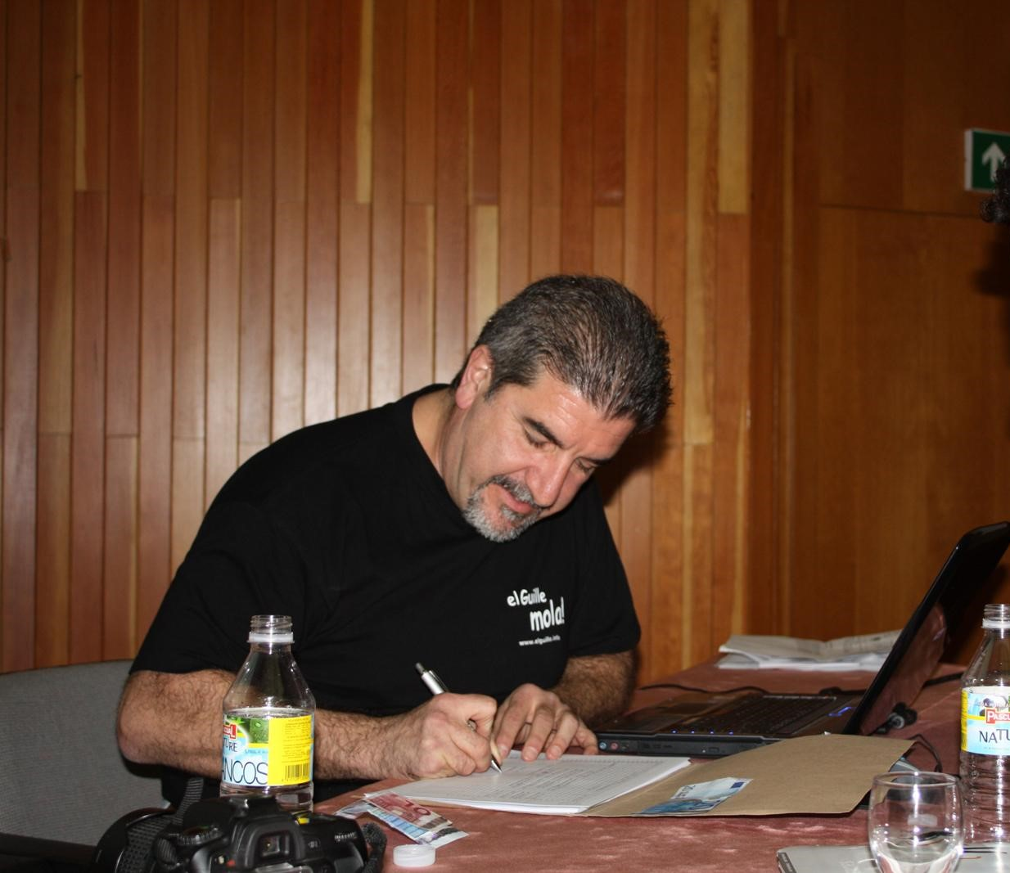
Una gran época de tu vida has participado muy activamente con las comunidades, dando charlas, etc.
Pero de un tiempo para acá estas mas desaparecido.
Muchos pensaban que estabas jubilado. ¿Es esto cierto?

Slide 14
¿Cuáles son las tecnologías más antiguas que sigues utilizando? Ya sea lenguajes, BD, tools...

Slide 15
¿Cuál fue tu reacción al lanzamiento de .NET, (2002)?

Slide 16
En un mundo donde la tecnología avanza a pasos agigantados ¿Cual es el secreto para mantenerte al día?

Slide 17
Has sido MVP durante 18 años
¿Cual es tu opinión sobre el programa MVP?

Slide 18
En esa colaboración con Latinoamérica, llegaste a viajar a países como Méjico, Argentina, Perú, Ecuador, Colombia, Costa Rica, Chile, Bolivia, etc. ¿Qué tal la experiencia?

Slide 19
A muchos nos preocupa el futuro de los desarrolladores. Desde tu visión y tu veteranía. ¿Es posible jubilarse como desarrollador?

Slide 20
¿Has sido siempre autodidacta?¿Donde buscabas información?

Slide 21
El Guille siempre se asocia a VB
¿Se puede hablar de la muerte de VB?¿Piensas virar el contenido del site hacia otros derroteros (C#)?

Slide 22
¿Cuál crees que fue el cambio/salto más importante en .NET?

Slide 23
¿Qué opinas del futuro de .NET (.NET 6)?

Slide 24
GRACIAS
Te esperamos en el próximo café virtual!

